Slide 1
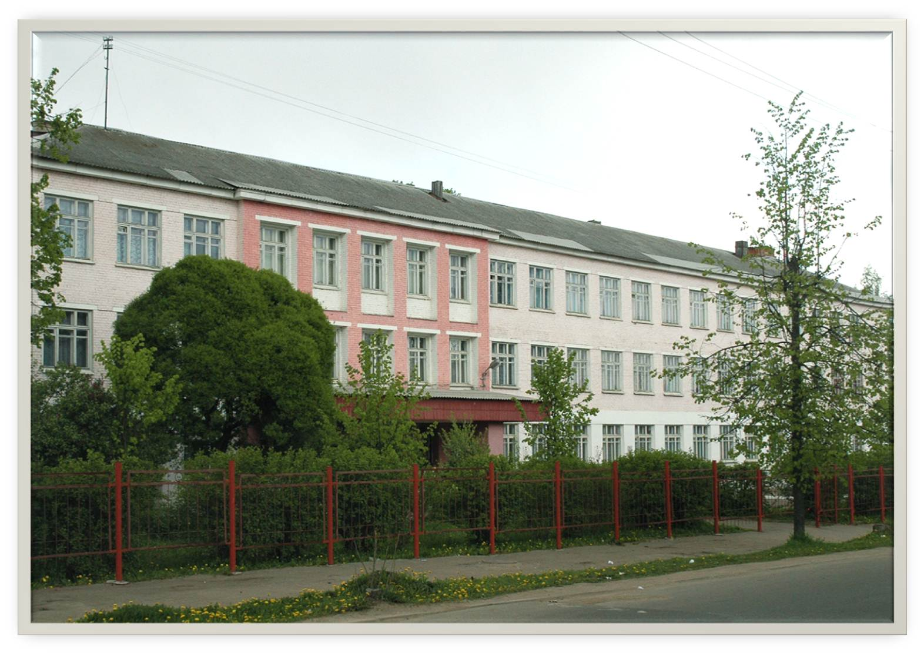
Муниципальное бюджетное общеобразовательное учреждение средняя общеобразовательная школа №4 имени Героя Советского Союза А. Б. Михайлова
Отчет о работе математического клуба Интеграл»
Составила: руководитель ШМО учителей математики Зуева Ольга Ивановна
г. Вязьма
Смоленской области
2016 год.

Slide 2
Учительский проект
Математический клуб « Интеграл»

Slide 3
Проекты бывают не только ученические, но и учительские
.
В нашей школе есть творческие учителя и способные учащиеся, интересы которых выходят далеко за пределы школьной программы, учебных предметов. А реализовать себя в пределах школьной программы такие дети в полной мере не могут.
Среди существующих форм внеурочной деятельности, направленных на развитие интеллектуальных возможностей учащихся мы выбрали такую модель, которая предусматривает организацию поисковой деятельности учащихся путём постановки познавательных и творческих задач, требующих самостоятельного решения.
После изучения и обобщения совместного опыта по внеклассной работе было решено организовать школьный математический клуб для учащихся. Создание математического клуба и стало нашим проектом.

Slide 4
Задачи
Создание инициативной творческой группы педагогов для разработки и реализации проекта математического клуба.
Изучение опыта организации математических кружков, клубов в других школах.
Определение целей и задач клуба, содержания деятельности.
Выявление способных учащихся и вовлечение их в математический клуб.
Реализация исследовательской деятельности учащихся через различные формы работы.
Считаем, что создание в условиях средней общеобразовательной школы математического клуба приведёт к развитию и реализации интеллектуальных и творческих способностей учащихся, позволит привлечь их к результативному участию в интеллектуальных мероприятиях разного уровня.

Slide 5
Результаты работы ЕГЭ
Пред-мет | Кол-во сдавав ших | Кол-во сдав ших | % | Кол-во не сдав ших | % | Ниж няя грани ца | Сред ний балл по школе | Ср.балл по школе в 2011 году | Высший балл |  | От 65 баллов и выше
 |  |  |  |  |  |  |  |  | балл | Ф.И. | Кол-во чел. | %
Математика | 27 | 27 | 100% | - | - | 24 б | 46 б | 43 б | 81 б | Солодухина Ольга | 5 | 18,5 %
Физика | 5 | 5 | 100% | - | - | 38 б | 50 б | 49 б | 67 б | Шубин Сергей | 1 | 20%
Информатика | 1 | 1 | 100% | - | - | 60 б | 60 б | 54 б | 60 б | Вознюк Артем
предмет | Кол-во сдавав ших | Кол-во сдав ших | % | Кол-во не сдав ших | % | Ниж няя грани ца | Сред ний балл по школе | Ср.балл по школе в 2012/2013 году | Высший балл |  | От 65 баллов и выше
 |  |  |  |  |  |  |  |  | балл | Ф.И. | Кол-во чел. | %
Матема-тика | 31 | 31 | 100% | - | - | 20 | 40 б | 46 б | 72 б | Воробьева Анна Каверз-нева Вероника | 4 | 12,9%
Физика | 4 | 2 | 50% | 2 | 50% | 30 б | 37 б | 50 б | 48 б | Воробьева Анна | - | -
Информа-тика | 1 | - | 0% | 1 | 100% | 10 б | 10 б | 60 б | - | - | - | -

Slide 6
ГИА
Предметы | Всего сдавало | Сдали | Результаты
 |  |  | «5» | «4» | «3» | «2» | Подтвердили годовую | Ниже годовой | Вышек годовой | % успеваемости | % качества
математика | 60 | 60 | - | 14 | 46 | - | 45 | 3 | 12 | 100 | 23
Предмет | Всего сдавали | Сдали | Результаты
 |  |  | «5» | «4» | «3» | «2» | подтвердили годовую | ниже годовой | выше годовой | % успеваемости | % качества
Математика | 57+1 (ГВЭ) | 58 | 4 | 19 | 35 | - | 43 | 7 | 8 | 100% | 39,66%

Slide 7
Участие в олимпиадах, конкурсах, фестивалях
X международная олимпиада по основам наук;
Международная игра-конкурс по информатике «Инфознайка - 2015»;
Международная игра-конкурс «Гелиантус»;
Общероссийская олимпиада "Олимпус"
Всероссийская олимпиада школьников г. Бийск «Центр поддержки талантливой молодежи»;
Всероссийский конкурс «Интернет-карусель по математике»
Всероссийский чемпионат по он-лайн игре «Изучи Интернет - управляй им»;
Фестиваль «Портфолио ученика»;
Фестиваль «Открытый урок»;
Всероссийская олимпиада школьников

Slide 8
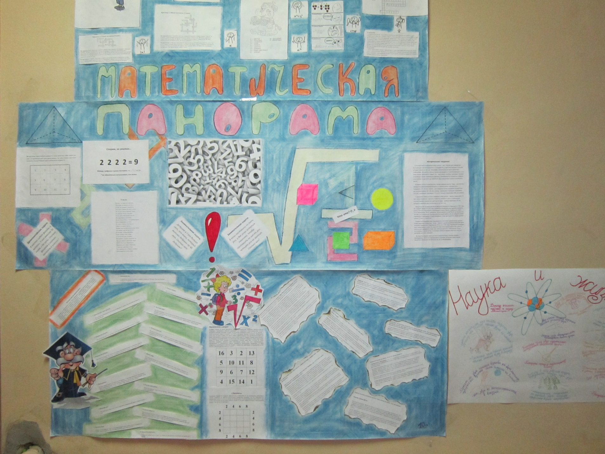
День науки

Slide 9
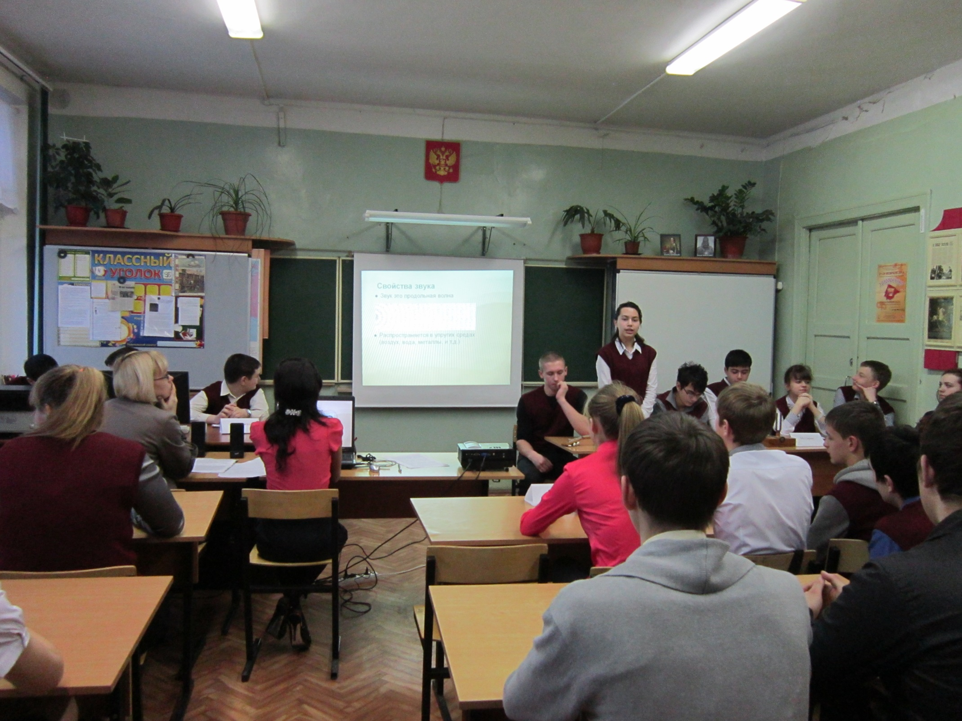

Slide 11
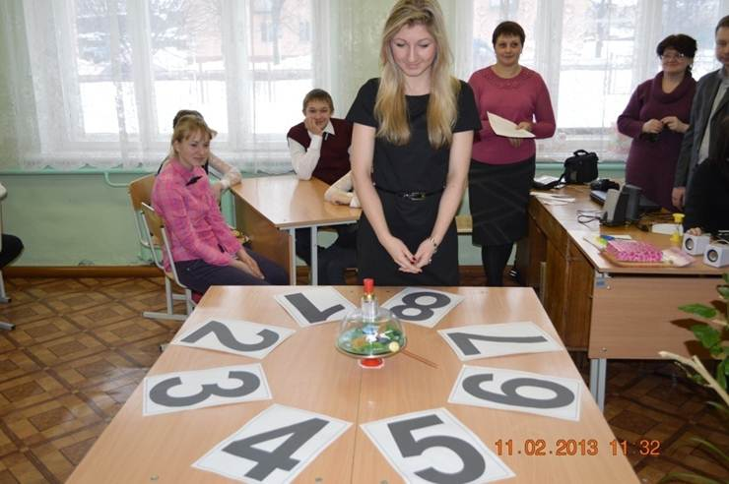
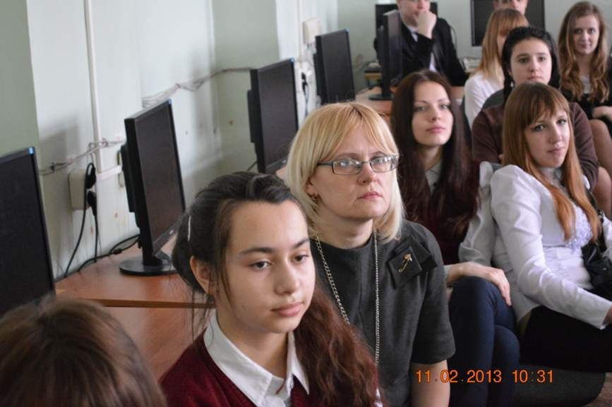
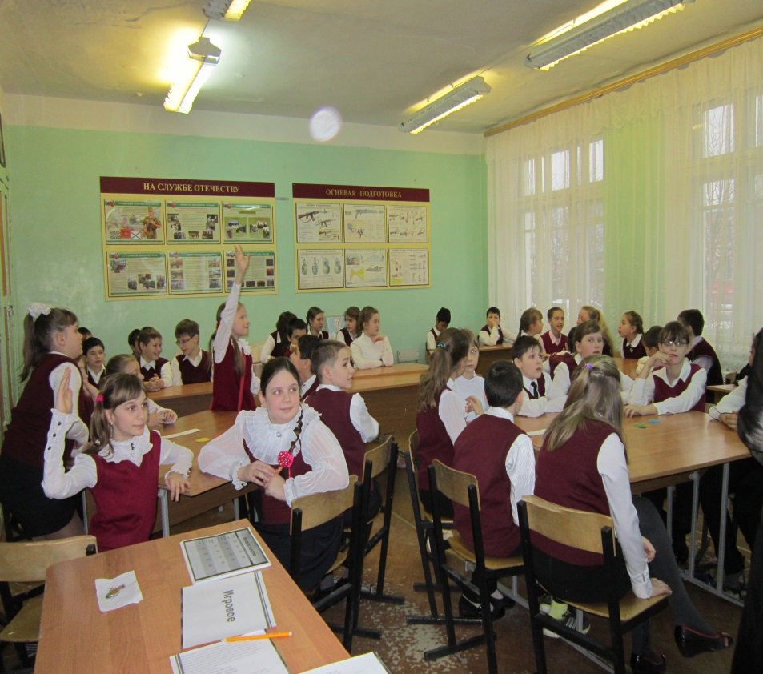
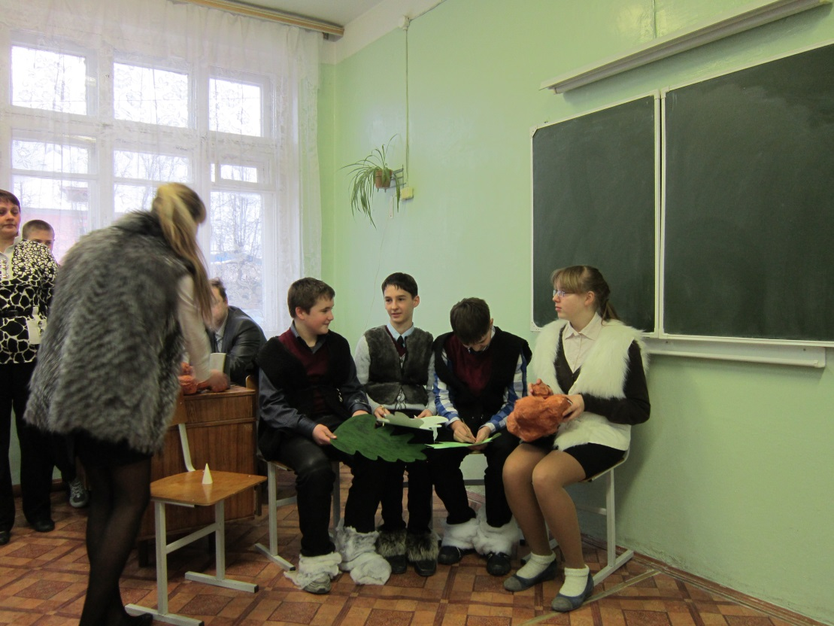

Slide 12
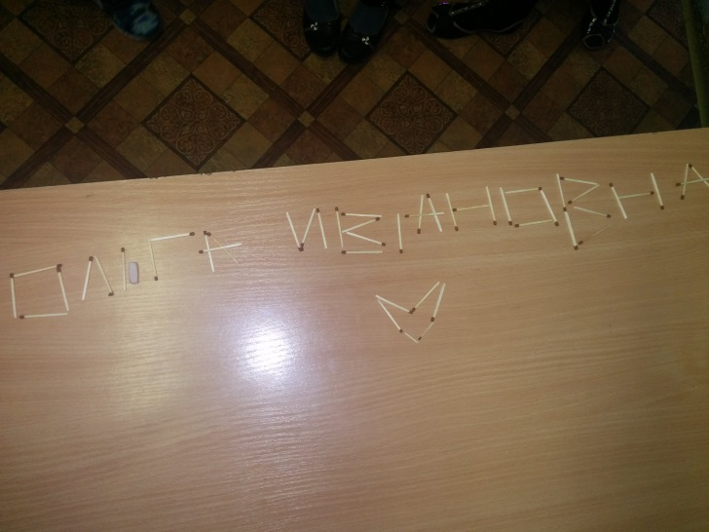
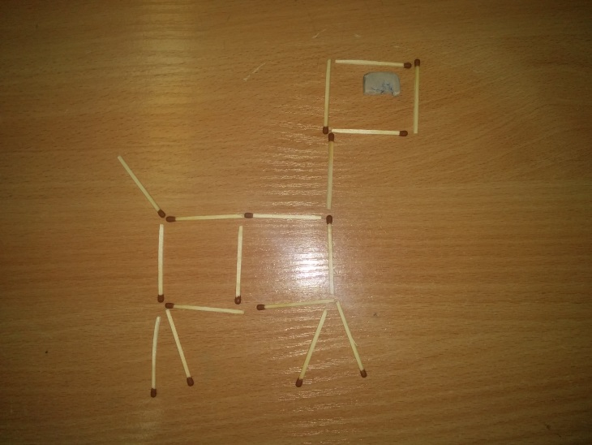
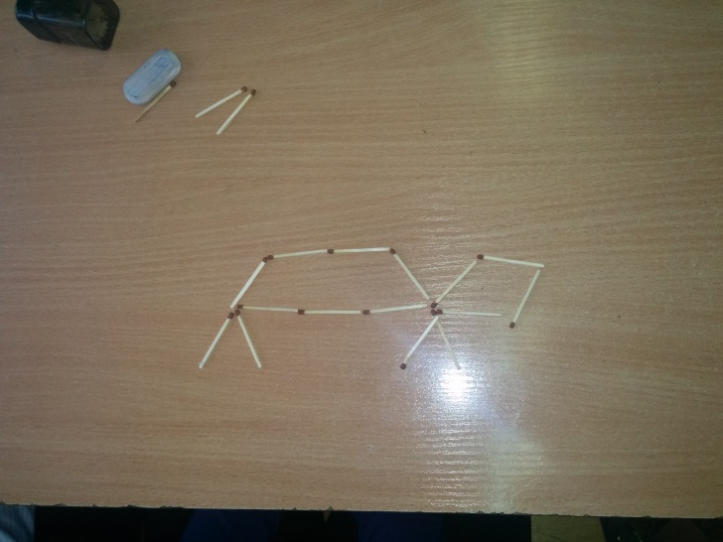
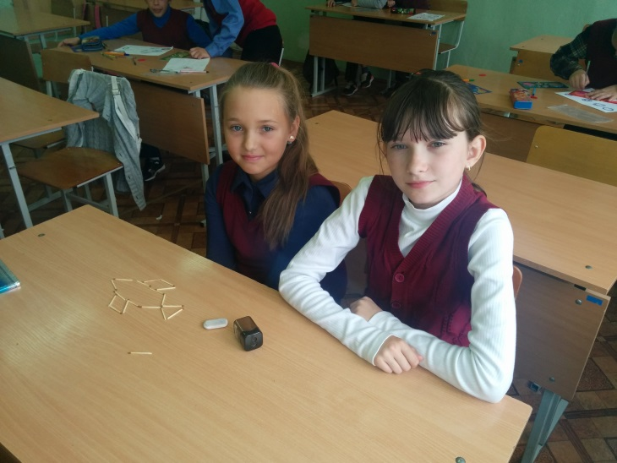
Факультативные занятия

Slide 13
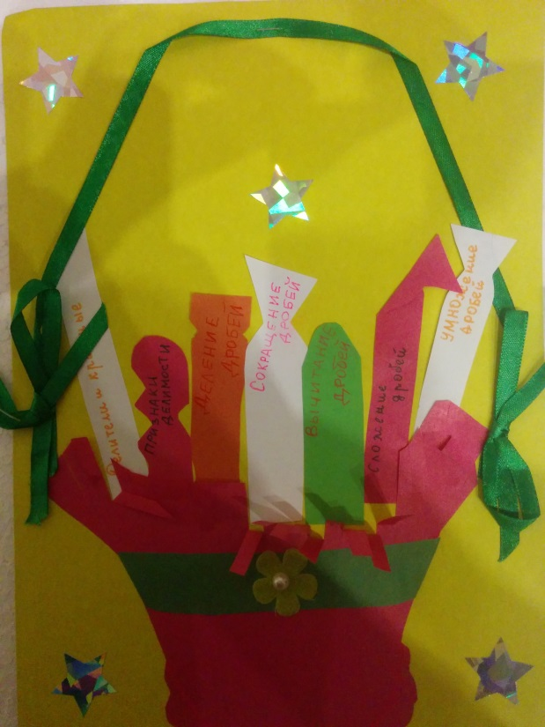
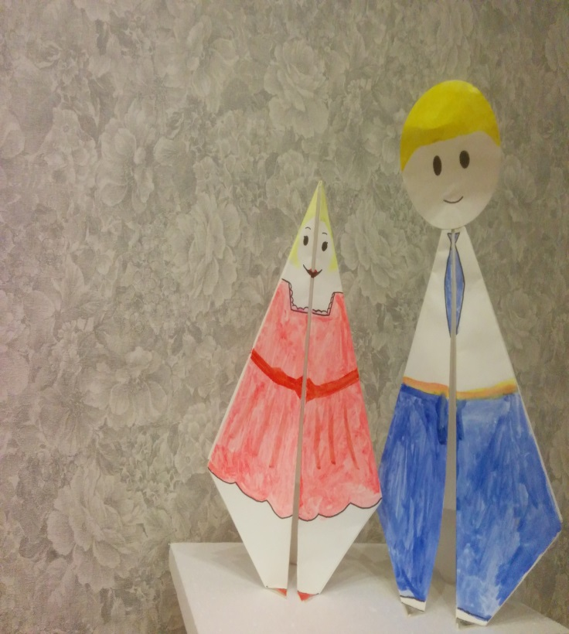
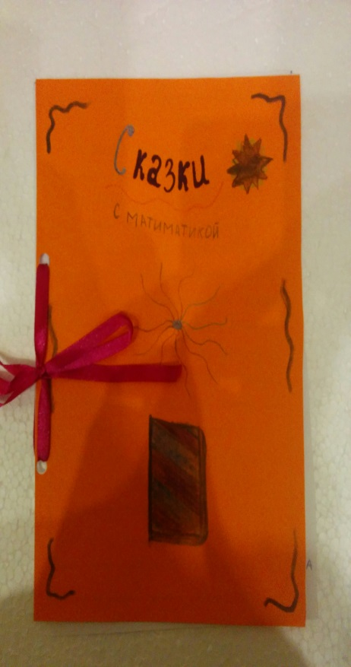
Творческие работы

Slide 14
Спасибо за внимание!
Желаем всем успехов!

